Slide 1
Programación Paralela Masiva
Con C# & CUDA

Slide 2
Contenidos
Tema 3: Rendimiento y Optimización.
Limitación por Acceso a Memoria vs Limitación por Cálculo.
Divergencia de hilos.
Loop unrolling.
“Rules of thumb” en optimización.
Acceso seguro con Atomics.
Ejercicios.
Histogramas en CUDA
Tema 4: Librerías y Herramientas
Librerias incluidas en CUDA.
CuRand. Generación de números aleatorios.
Debugging y Profiling en CUDA.
Lo que nos dejamos fuera.
Ejercicios
Simulaciones MonteCarlo.
Tema 1: GPU Computing CUDA en Octave
Introducción a GPU Computing.
Arquitectura de GPUs.
Modelo de programación en paralelo. MAP – REDUCE.
Operaciones MAP.
Ejercicio MAP Simple.
Primeros programas en CUDA.
Integración de C# y CUDA
Streams: Otro nivel de paralelizacion
Tema 2: Memorias en la GPU
Tipos de memoria y usos.
Registros.
Memoria Global.
Shared Memory.
Otros tipos.
Mejorando las aplicaciones MAP.
Operaciones REDUCE.
Métodos de Reducción
VaR
OpenPortafolio

Slide 3
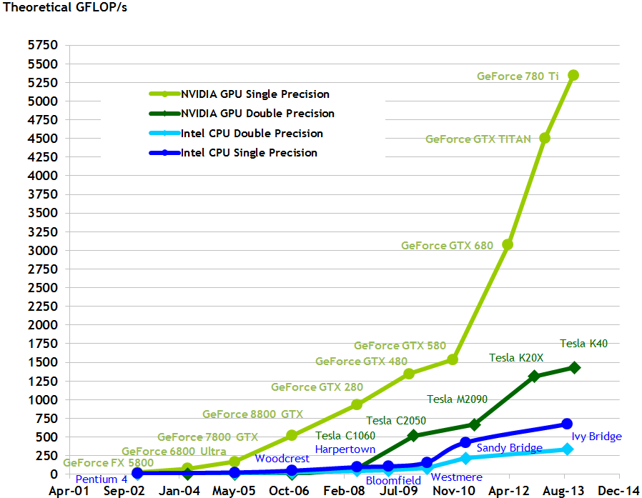
Porque…

Slide 4
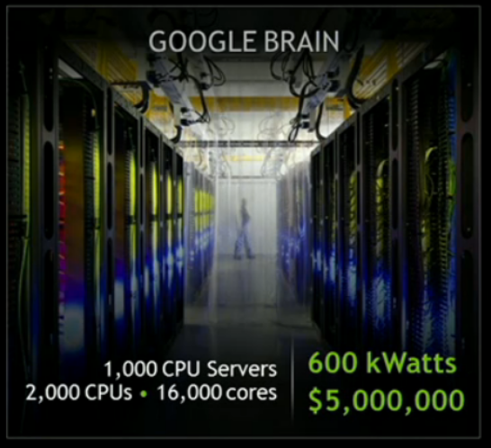
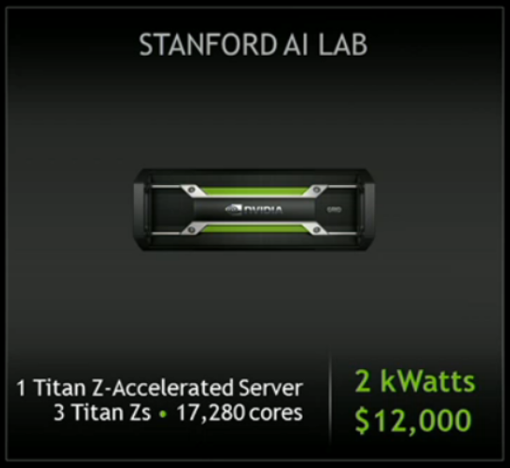
La misma aplicación de redes neuronales profundas
300 a 1 en Energía
417 a 1 en Coste del Hardware
http://www.gputechconf.com/attendees/keynotes-replay

Slide 5
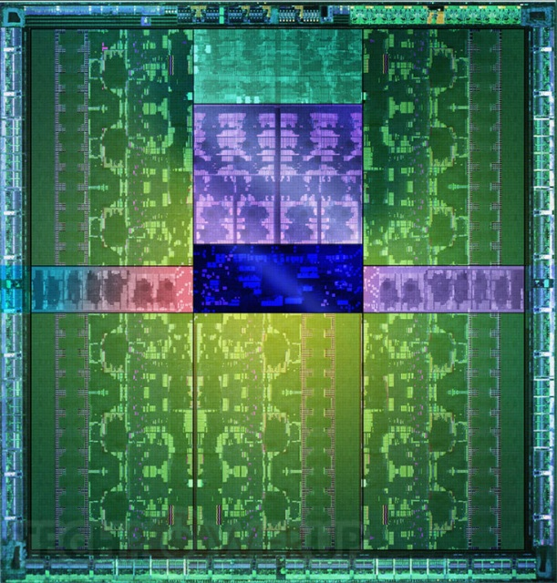
Nvidia Kepler.
Antes:
NVIDIA Quadro (Fermi) | Quadro 4000
CUDA cores | 256
RAM DDR3 | 2 GB
Ancho de banda Memoria | 89,6 GB/sec
Ahora:
NVIDIA K40 (Kepler) | Titan / K40
CUDA cores | 2880
RAM DDR5 | 6/12 GB
Ancho de banda Memoria | 288 GB/sec

Slide 6
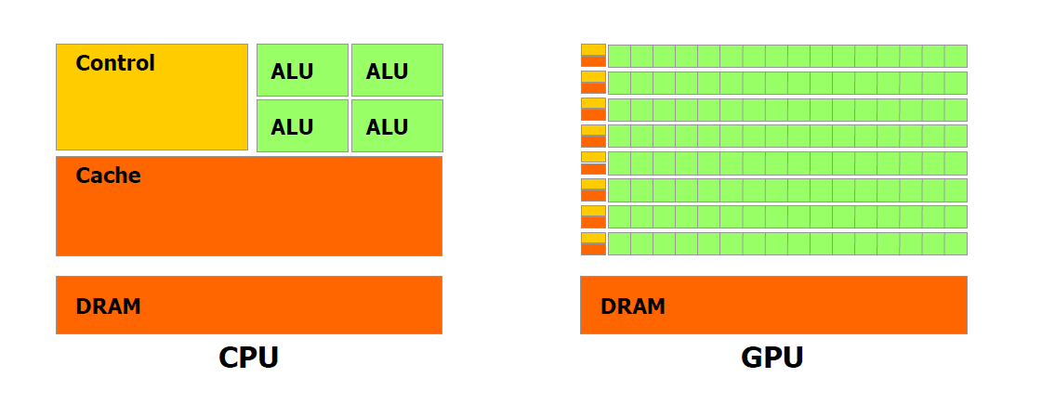
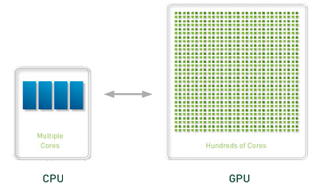
Arquitectura Básica. CPU vs GPU
Las GPU dedican gran parte de su área a Aritmética, y muco menos a caches y control-predicción.
A partir de ahora:
HOST = CPU
DEVICE = GPU

Slide 7
Ventajas de las GPUs vs CPUs
Miles de cores
Modelo de programación fácil (sin preocuparse de la gestión de hilos).
Acceso a memoria más rápido. (288 vs 26.3 GB/s)
La latencia del acceso a memoria puede “ocultarse”.
…Pero la programación en paralelo siempre es difícil en si misma .
Usaremos el paradigm “MAP-REDUCE” para diseñar nuestros algoritmos.
Las operaciones MAP son muy fáciles de programar.
Para las REDUCE usaremos las librerías de Nvidia ☺

Slide 8
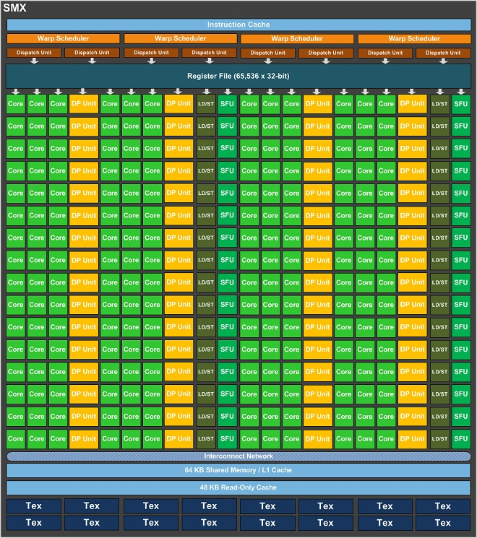
Un pelín más sobre hardware. El SMx
SM/SMX: Stream Multiprocessor
Arquitectura 3.x (Kepler) cada SMX tiene 192 SP (CUDA Cores).
SMs gestionan los bloques.
SP: Stream Processor.
SFU: Special Functions Unit.
Cada SMX almacena y ejecuta muchos “Bloques”, durante la ejecución va cambiando de uno a otro para ocultar la latencia de los accesos a memoria. Los cambios se realizan prácticamente sin coste adicional “zero scheduling overhead”.

Slide 9


CUDA y Hardware.
Los dos niveles del hardware nos proporcionarán dos niveles de paralelismo:
- Cada SMx ejecutará uno o más Bloques de hilos.
- Cada SP will ejecutará uno o más hilos.
SMX: Streaming Multiprocessor
SP: Streaming Processor
Hilo = Thread
Bloque = Block
Importante: Siempre procuraremos tener más bloques e hilos que SMx y SPs.

Slide 10
Flujo de un programa CUDA/OpenCL
“Host” = CPU
“Device” = GPU
Codigo secuencial
Reserva de Memoria en GPU
Memoria reservada
Copia de Memoria CPU a GPU
Copia Memoria Recibida
Kernel en ejecución
Lanzamiento Kernel
Copia Memoria Recibida
Copia de Memoria GPU a CPU
Libera Memoria GPU
Memoria liberada

Slide 11
Operaciones MAP
Una operación MAP toma uno o más inputs para producir outputs separados.
Patrones MAP : map (simple), scatter, gather, stencil y transposición.
Cualquier algoritmo hecho exclusivamente de operaciones MAP se considera “embarazosamente paralelo”, muy fáciles de programar las aceleraciones pueden llegar en GPUs al 1000x.

Slide 12
MAP Simple. Código Sequencial
1 | public void calculate_value_CPU(float* output, float* input, float* prices, int input_size){
2 | for( int tid=0; tid< size; tid++){ // un bucle de input_size ciclos.
3 | output[i] = input[tid] * prices[tid];
4 | }
5 | }
La forma mas fácil de paralelización, eliminamos los bucles

Slide 13
MAP Simple
Esta es una operación MAP simple. Tomamos un valor de cada vector de entrada para producer cada valor de salida.
1
7
2
8
4
10
6
…
3
…
2
11
4
0
2
1
7
8
…
5
9
tid 4
tid 0
tid 1
tid 0
tid blockDim.x
v
tid 0
tid 1
tid 2
tid 3
…
…
Block 0
Block 1
Block gridDim.x -1
11
28
0
16
4
70
48
…
15
18

Slide 14
MAP Simple. Preparando la malla
Asi que como calculamos el tamaño de malla y bloques?
11
11
2
10
45
22
14
…
11
size
Primero fijamos el número de hilos por bloque… escogeremos un número que nos venga bien (hablaremos de esto en el tema 3).
Threads per block = 256 (blockDim.x)
Luego ajustamos el número de bloques para que cubramos todo el vector con un hilo pro elemento
Blocks per grid = múltiplo de 256 mayor que el vector de entrada
tid 4
tid 0
tid 1
tid 0
tid blockDim.x
v
tid 0
tid 1
tid 2
tid 3
…
…
Block 0
Block 1
Block gridDim.x -1

Slide 15
MAP Simple. Código del device
… | …
7 | __global__ void calculate_value(float* output, float* input, float* prices, int input_size){
8 | int tid = blockIdx.x * blockDim.x + threadIdx.x; //calc. thread ID
9 | if( tid < size) output[tid] = input[tid] * prices[tid];
 | }
SIN BUCLE!, solo necesitamos identificar al hilo con su Thread ID.
tid = block ID x número de threads por block + thread ID dentro del block
En GPU computing nunca creamos threads deacuerdo al número de procesadores, nos da igual cuantos procesadores haya y de hecho muchas veces no lo sabremos.
Creamos los hilos NECESARIOS PARA LOS DATOS!!!!

Slide 16
CUDA es “GPU independent”!
CUDA program GRID
La ejecución depende de la gpu disponible.
No podemos predecir el orden de ejecución.
Block 0
Block 1
Block 2
Block 3
Block 4
Block 5
Block 6
Block 7
Block 8
Block 9
Block 10
Block 11
GPU con 2 SMX
GPU con 6 SMX
Block 0
Block 1
Block 0
Block 1
Block 2
Block 3
Block 4
Block 5
Block 2
Block 3
Block 6
Block 7
Block 8
Block 9
Block 10
Block 11
Block 4
Block 5
Block 6
Block 7
Block 8
Block 9
Block 10
Block 11

Slide 17
MAP Simple. Código Host(1)
PASO 1: RESERVAMOS MEMORIA DEVICE(GPU)
…
66 | float *d_input, *d_prices, *d_output; //declaramos variables (punteros para arrays)
…
68 | int size_bytes = SIZE * sizeof(float); //tamaño del vector en bytes.
…
65 | cudaMalloc((void**) &d_input, size_bytes); //reservamos la memoria
66 | cudaMalloc((void**) &d_prices, size_bytes);
67 | cudaMalloc((void**) &d_output, size_bytes);
cudaMalloc assigna memoria al puntero, ya tenemos “oficialmente” un vector o matriz!

Slide 18
MAP Simple. Código Host(2)
PASO 2: COPIAMOS DATOS AL DEVICE
70 | …
71 | cudaMemcpy(d_input, h_input, size_bytes, cudaMemcpyHostToDevice);
72 | cudaMemcpy(d_prices, h_prices, size_bytes, cudaMemcpyHostToDevice);
73 | …
cudaMemcpyHostToDevice copia datos del host al device
cudaMemcpyDeviceToHost copia datos desde el device al host

Slide 19
MAP Simple. Código Host(3)
PASO 3: Configuramos los parámetros de lanzamiento
74 | …
75 | dim3 dimGrid = dim3((SIZE + BLOCK_SIZE - 1)/BLOCK_SIZE, 1, 1);
76 | dim3 dimBlock = dim3(BLOCK_SIZE,1,1);
77 | …
SIEMPRE (Bueno… 99% del tiempo) lanzaremos tantos Threads como elementos en el vector o en la matriz. Siempre fijamos el tamaño de bloques, pero generaremos tantos bloques como sean necesarios.

Slide 20
MAP Simple. Código Host(4)
PASO 4: Lanzamos el kernel
79
80 | calculate_value<<<dimGrid, dimBlock>>>(d_output, d_input, d_prices, SIZE);
81 | …

Slide 21
MAP Simple. Código Host(5)
PASO 5: COPIAMOS LOS RESULTADOS AL HOST
90 | …
91 | cudaMemcpy(h_output_gpu, d_output, size_bytes, cudaMemcpyDeviceToHost);
92 | …

Slide 22
MAP Simple. Código Host(6)
STEP 6: Liberamos la memoria
97 | …
98 | cudaFree(d_input);
99 | cudaFree(d_prices);
100 | cudaFree(d_output);
101 | …
No existe “garbage collection” en GPUs así que necesitamos liberar la memoria manualmente.

Slide 23
MAP Simple. Compilamos!
Compilamos y ejecutamos…
C:\tu ruta aqui>nvcc –run –arch sm_30 MapSimple.cu

Slide 24
Felicidades!!!!
¡Vuestro primer programa Masivamente Paralelo!
Y ahora como premio vamos a por las medias móviles ☺

Slide 25
Patrones MAP: Stencil
El patrón Stencil (a.k.a “Plantilla”) es uno de los patrones mas útilizados en multitud de aplicaciones, procesamiento de imágenes, simulaciones físicas o análisis estadísticos.
Un STENCIL toma los datos de entrada de una forma fija para producir cada output.
¡¡¡La media móvil es un Stencil en 1D !!!

Slide 26
MAP Stencil. Código Sequencial
… | void movingMeanN(float* output, float* input, int n, int input_size){
7 | for(int tid = n-1; tid < input_size; tid++) {
8 | output[tid] = input[tid];
9 | for(int j = n; j > 0; j--) output[tid] += input[tid -j];
 | output[tid] /= n;
9 | }
y ahora vamos a dibujarlo y programarlo en paralelo!

Slide 27
Media Móvil. Stencil
Pongamos por ejemplo la media móvil de cuatro días. Cada hilo coge su elemento de entrada y los tres anteriores para producer su output.
1
7
2
8
4
10
6
…
3
…
2
tid 4
tid 0
tid 1
tid 0
tid blockDim.x
v
tid 0
tid 1
tid 2
tid 3
tid 3
…
…
Block 0
Block 1
Block gridDim.x -1
..
..
..
4
5.5
6
..
…
..
..

Slide 28
CUDA Threads & Blocks. Granularidad de paralelismo
En las GPUs tenemos dos niveles de paralelismo:
- Blocks. Grupo de “Threads” que se ejecutan en cada SMx.
- Threads. Cada hilo se ejecutara en un SP.
Podemos “visualizar” Threads y Blocks espacialmente.
La “Malla” (GRID) es el conjunto de todos los Blocks.
Cada thread tiene su id 3D dentro de su bloque.
cada block tiene su id 3D en su malla.
Combinando el Thread id y el Block id obtenemos la identificanción GLOBAL del hilo.
Block 0
Thread 0
Thread 1
Thread 2
Thread n
…

Slide 29
SMX. Gestión de bloques
A cada momento un SMX gestionará uno o más blocks.
Cada SP ejecutará uno o más threads.
Block 0
Block 27
Block 55
Thread 0
Thread 0
Thread 1
Thread 2
Thread n
Thread 0
Thread 1
Thread 1
Thread 2
Thread n
Thread 2
Thread n
…
…
…
Thread 0
Thread 33
La major parte?... No nos tenemos que preocupar de la gestión de los hilos o los bloques! La GPU lo hará por nosotros de la forma más óptima!!

Slide 30
Configuraciones de Grid y Block
NIVEL “GRID”:
gridDim.x, gridDim.y, gridDim.z Nos da el número de bloques en cada dimension.
blockIdx.x, blockIdx.y, blockIdx.z Nos proporciona el ID de bloque en cada dimension.
Máximo de 65 536 x 65 536 blocks por grid.
Casi 4 300 millions de blocks!!!
NIVEL BLOCK:
blockDim.x, blockDim.y, blockDim.z Nos da el número de Threads pro dimension del bloque
threadIdx.x, threadIdx.y, threadIdx.z IDENTIFICAN EL Thread dentro del bloque en cada dimension.
Máximo 1024 Threads por Block.
PODEMOS USAR 4 BILLONES DE THREADS ANTES DE NECESITAR REASIGNAR TRABAJO!!!!

Slide 31
Grid and Block Configurations
blockIdx.x
blockIdx.y
Block 0,0,0
blockIdx.z
Thread 0,0,0
Thread 1,0,0
Thread 2,0,0
Thread n,0,0
…
blockDim.y
Thread 0,1,0
Thread 1,1,0
Thread 2,1,0
Thread n,1,0
…
blockDim.x
threadIdx.x
threadIdx.y
threadIdx.z
Thread 2,1,7
De esta manera podemos identificar a cada hilo de manera unívoca

Slide 32
Como son almacenadas las matrices
“ROW Major” : C y prácticamente todos los lenguajes.
Indice del Elemento = col + row * ncols
Ejemplo: index= 0 + 1 * 5 = 5
“COLUMN Major” : Matlab, Octave y Fortran.
Indice del Elemento= row + col * nrows
Ejemplo: index= 1 + 2 * 6 = 13

Slide 33
Medias móviles de miles de series
Vamos a utilizer la segunda dimension en las mallas y los bloques!.
1 | public void matrixadd_serial( int size, float* inputA, float* inputB, float* output){
2 | for( int col=0; col< size; col++){ // a loop of size iterations.
3 | for( int row=0; row< size; row++){ // another loop of size iterations.
4 | output[col + row*size] = inputA[col + row*size] + inputB[col +row*size];
5 | }
6 | }
7 | }

Slide 34
Flujo de un programa CUDA/OpenCL II
“Host” = CPU
“Device” = GPU
Codigo secuencial
Reserva de Memoria en GPU
Memoria reservada
Copia de Memoria CPU a GPU
Copia Memoria Recibida
Lanzamiento Kernel 1
Kernel 1 en ejecución
Lanzamiento Kernel 2
Kernel 2 en ejecución
Lanzamiento Kernel 3
Kernel 3 en ejecución
Copia Memoria Recibida
Copia de Memoria GPU a CPU
Libera Memoria GPU
Memoria liberada

Slide 35
Flujo en un programa CUDA III. Streams
“Host” = CPU
Memory reserved
Secuential code
Stream 2
Stream 1
Memory reserve in GPU
Stream 0
Memory copy CPU to GPU
Memory copy Received
Kernel 1 launch
Kernel 1 execution
Kernel 2 launch
Kernel 2 execution
Kernel 3 launch
Kernel 3 execution
Memory copy received
Memory copy CPU to GPU
Free GPU memory
Memory deallocated

Slide 36
Otro nivel de paralelización: Streams
Nos permite la ejecución “asíncrona”, mientras transferimos gran cantidad de datos podemos ir calculando.
Muy útil para kernels que no usan todos los recursos de la tarjeta,nos deja sitio ara ir ehecutando otros streams a la vez.
Muy útil también con MPI.

Slide 37
Streams II
11 | cudaStream_t *streams = (cudaStream_t *) malloc(NSTREAMS * sizeof(cudaStream_t));
12 | for(int is =0; is < NSTREAMS; is++){
13 | cudaStreamCreate(&(streams[is]));
14 | }
21 | for(int is =0; is < NSTREAMS; is++){
22 | cudaMalloc((void**) &d_input [is], size_bytes);
23 | cudaMalloc((void**) &d_prices[is], size_bytes);
24 | cudaMalloc((void**) &d_output[is], size_bytes);
25 | }
31 | for(int is =0; is < NSTREAMS; is++){
32 | cudaMemcpyAsync(d_input[is], h_input, size_bytes, cudaMemcpyHostToDevice, streams[is]);
33 | cudaMemcpyAsync(d_prices [is], h_prices, size_bytes, cudaMemcpyHostToDevice, streams[is]);
34 | }

Slide 38
Streams III
12 | for(int is =0; is < NSTREAMS; is++){
13 | calc<<<dimGrid, dimBlock, 0, streams[is]>>>(SIZE, d_input_A[is], d_input_B[is], d_output[is]);
14 | }
21 | for(int is =0; is < NSTREAMS; is++){
22 | cudaFree(d_input[is]);
23 | cudaFree(d_prices[is]);
24 | cudaFree(d_output[is]);
25 | }
31 | for(int is =0; is < NSTREAMS; is++){
32 | cudaStreamDestroy(streams[is]));
34 | }

Slide 39
Integración de CUDA y C# (1)
ManagedCuda:
Ventajas
OpenSource
Fácil de usar, completamente integrado en C#
Desventajas
No está muy documentado, requiere conocimiento de CUDA.
Problemas heredados de C#: Cantidad de memoria disponible a ser reservada.
Se debe programar y compilar el cuda aparte en un .ptx
¡¡No se puede usar Thrust!! Hemos de programarnos todas las reducciones.
Hay otra alternativa muy parecida, llamada Cudafy, pero solo es gratis para estudiantes e investigadores.

Slide 40
Calling function from inside a kernel.
Podemos crear funciones para ser llamadas únicamente desde la GPU.
De hecho podemos marxcarlas como __host__ y __device__ y el compilador nos creara una version para cada una.
Cada hilo puede llamar a funciones del device co sus datos locales, incluyendo sus threadId y blockId.
__device__ int myFunction(…){ }

Slide 41
Warps…...
Un warp es una “unidad de ejecución” en un SMx .
Actualmente un warp tiene 32 threads.
Un SMx puede ejecutar muchos warps a la vez.
El tamaño del Warp NO forma parte de la especificación CUDA, NUNCA se debe programar para un tamaño de warp específico ya que puede cambiar en el futuro.
En el tema 3 veremos como afecta al rendimiento.
Para tamaños de bloque utilizaremos múltiplos del “warp size”.

Slide 42
Algunos consejillos…
Avanzando un pelín el Tema 3.
Trata de lanzar tantos hilos como sea posible, idealmente varios bloques por SMx.
Queremos un “Block Size” múltiplo del “warp size” (32 threads).
Generalmente 128 o 256 Threads por Block funcionan muy bien.

Slide 43
NVIDIA CUDA
Una extensión de C, solo se necesitan algunas palabras clave.
Aunque es un language propietario, es, el compilador se basa en LLVM.
Existen conexiones para Python, Fortan, Java, R, Ruby, .NET, etc…
Alternativas:
OpenCL: Alternativa abierta, mucho menor soporte,menos herramientas y de desarrollo mas lento. Requiere más líneas de c´digo, pero la traducción desde CUDA es directa.
CloseToMetal/Stream SDK. ATI/AMD, abandonado por OpenCL…
DirectCompute Microsoft, Microsoft lo esta integrando con CUDA y C++ AMP. Directivas de Compilador
Intel ha sacado las trajetas coprocesadoras Intel Xeon Phi basadas en la architecura x86 arch. Lenguaje CLIK.
Open ACC. Directivas de Compilador(como OpenMP).

Slide 44
Referencias
Sobre CUDA C
CUDA by Example. Jason Sanders, Edward Kandrot. Principiantes, Buenos ejemplos
Programming Massively Parallel Processors. Wen-Mei, David B. Kirk .
CUDA Computing Gems(I & II). Compilado por Wen-Mei. Advanzado, los mejores papers en GPU computing, Algunos difíciles de seguir, solonsuelen proporcionar pseudocódigo.
CUDA programming. Shane Cook. Medio-Avanzado.
Sean Baxter’s website http://www.modergpu.com fantástico, muy avanzado.
Documentación disponible http://developer.nvidia.com/nvidia-gpu-computing-documentation
CUDA Getting started
CUDA C Programming Guide. Nvidia
CUDA Best Practices Guide. Nvidia muy bueno!
CUDA Occupancy calculator.xls…. Esto lo veremos más adelante

